Slide 1

День открытых дверей
ГБПОу МО
«Серпуховский колледж»

Slide 2
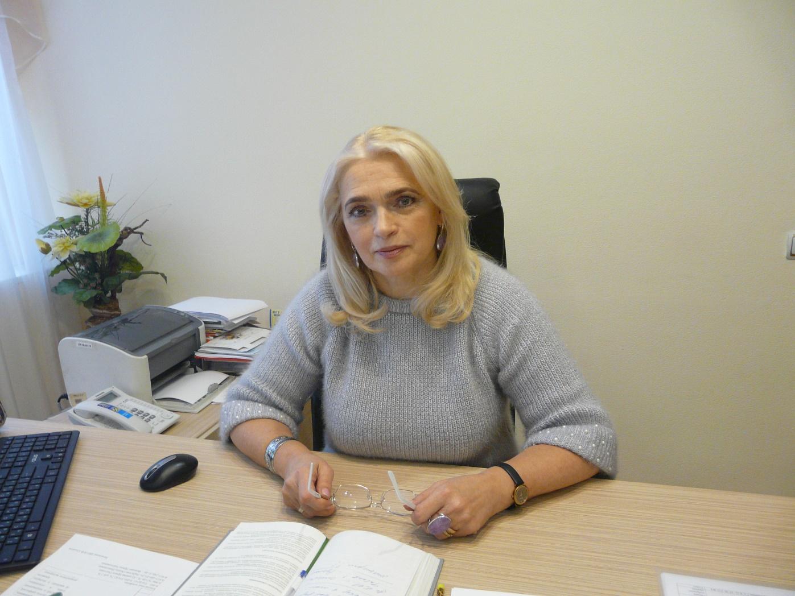
Директор колледжа
Федорова Татьяна Викторовна,
Почетный работник СПО РФ

Slide 3
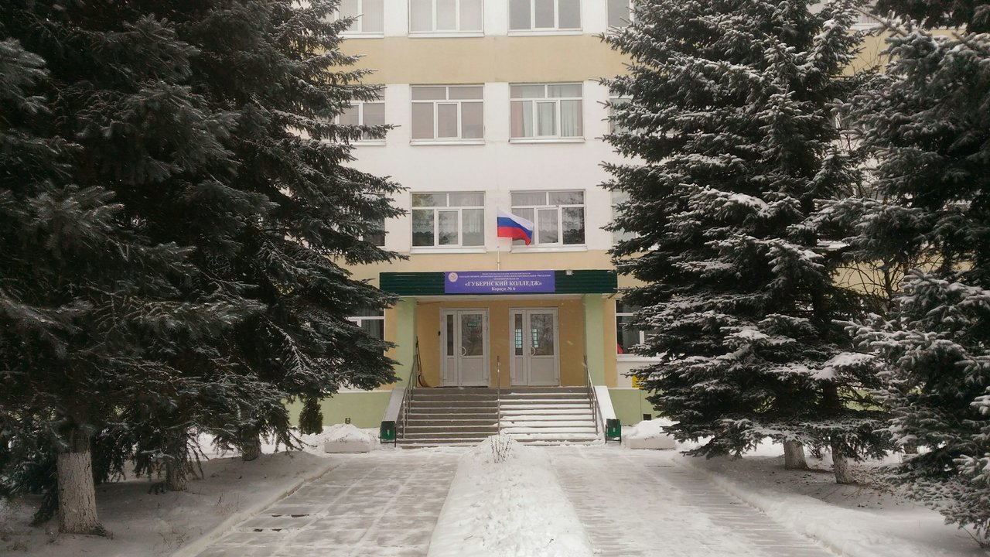
Наш колледж
Серпуховский колледж — ведущий колледж Южного Подмосковья, многоотраслевой, многофункциональный образовательный центр; он входит в число лучших профессиональных образовательных организаций России.

Slide 4
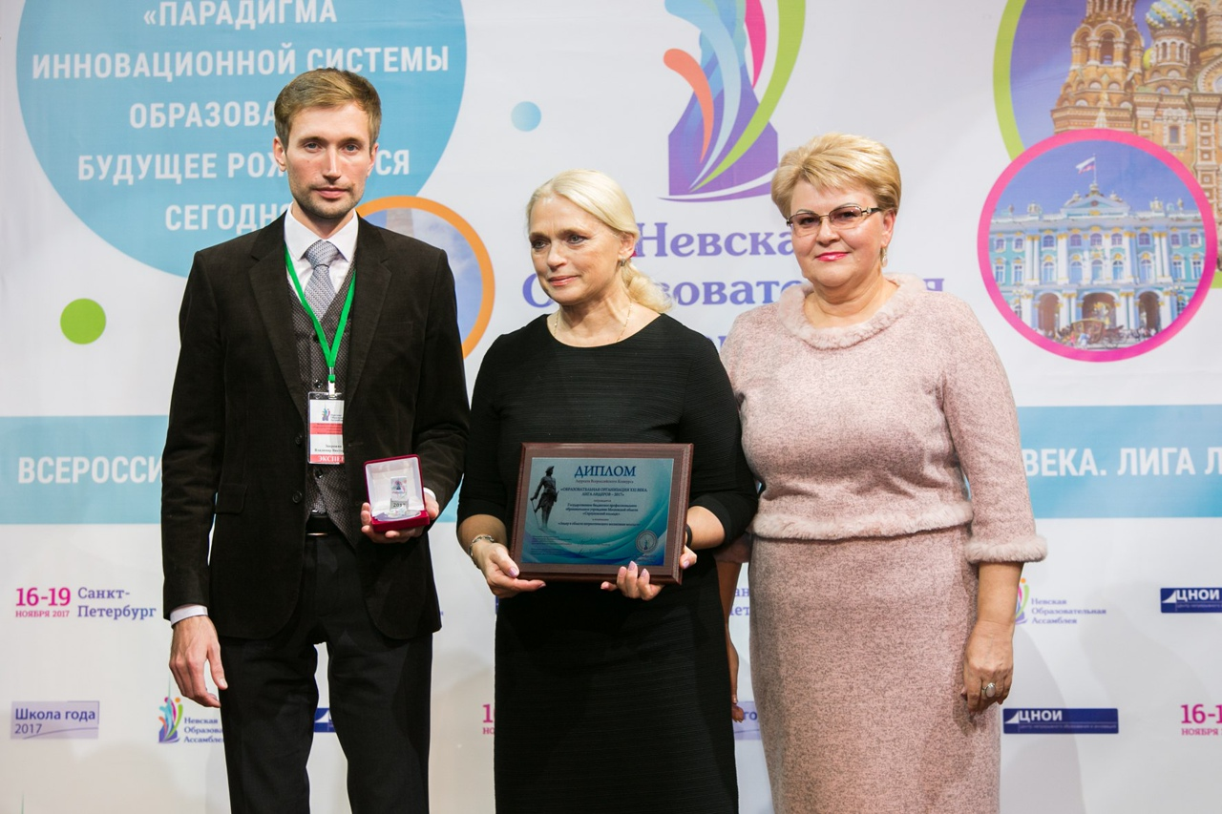
Достижения
Невская образовательная ассамблея:
500 лучших образовательных организаций страны

Slide 5
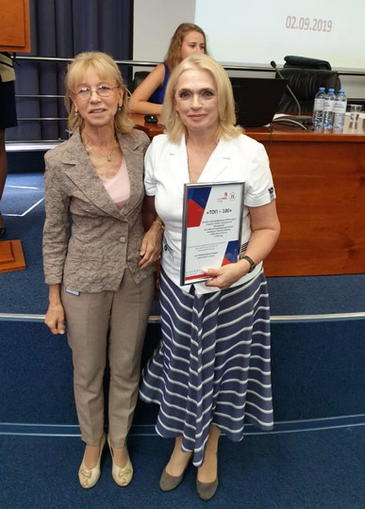

Достижения
ТОП-100 лучших образовательных организаций по версии Worldskills

Slide 6
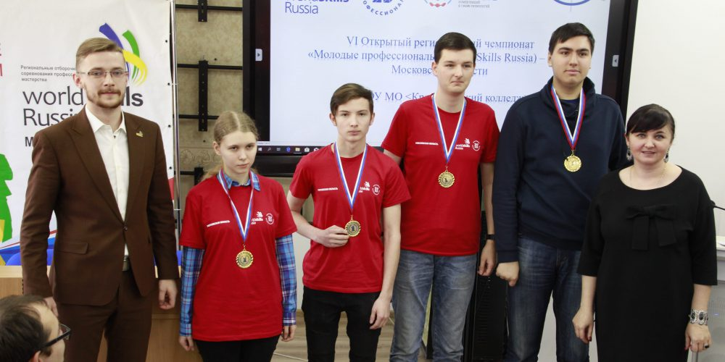
Достижения
Национальный финал Worldskills - 2020

Slide 7
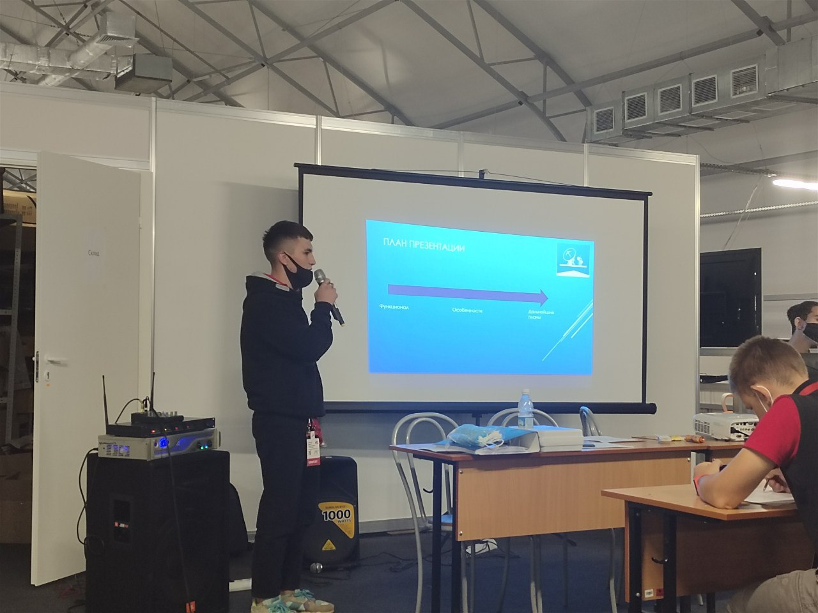
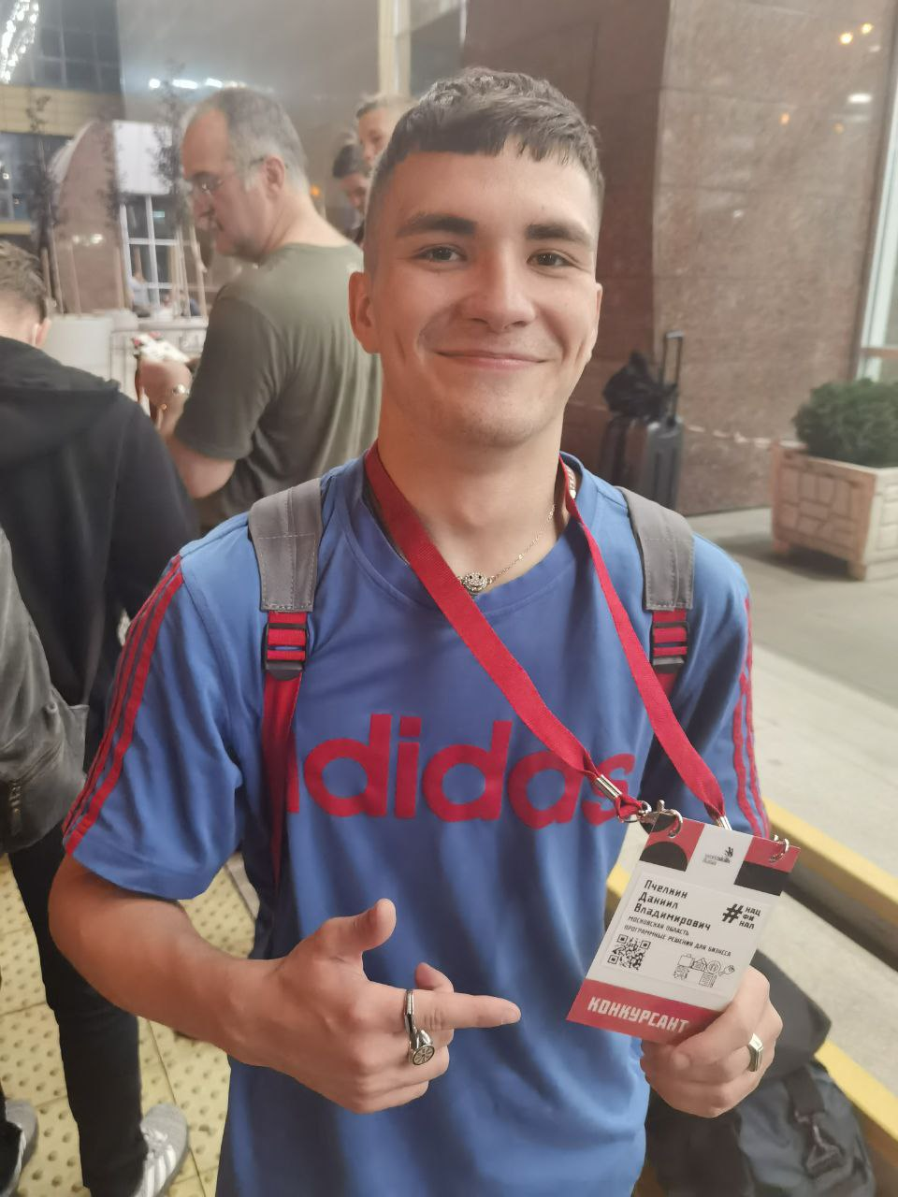
достижения
Национальный финал Worldskills 2021

Slide 8
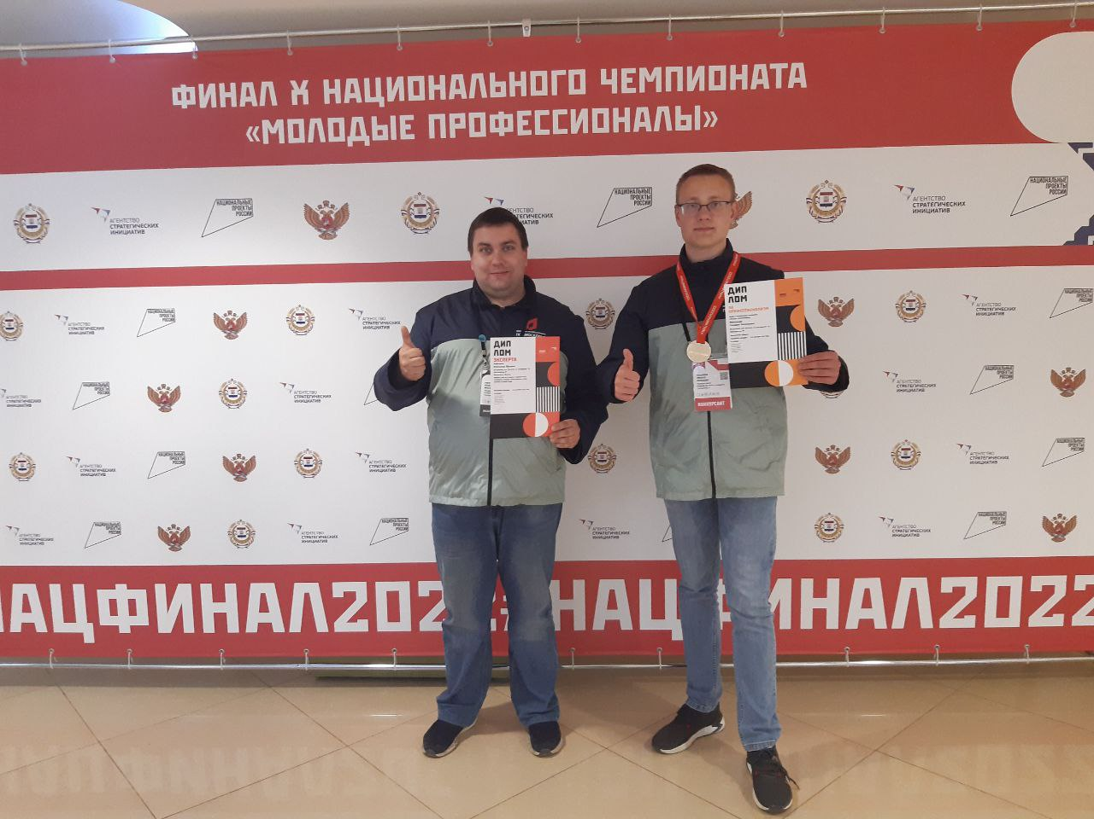
достижения
Национальный финал Worldskills 2022

Slide 9
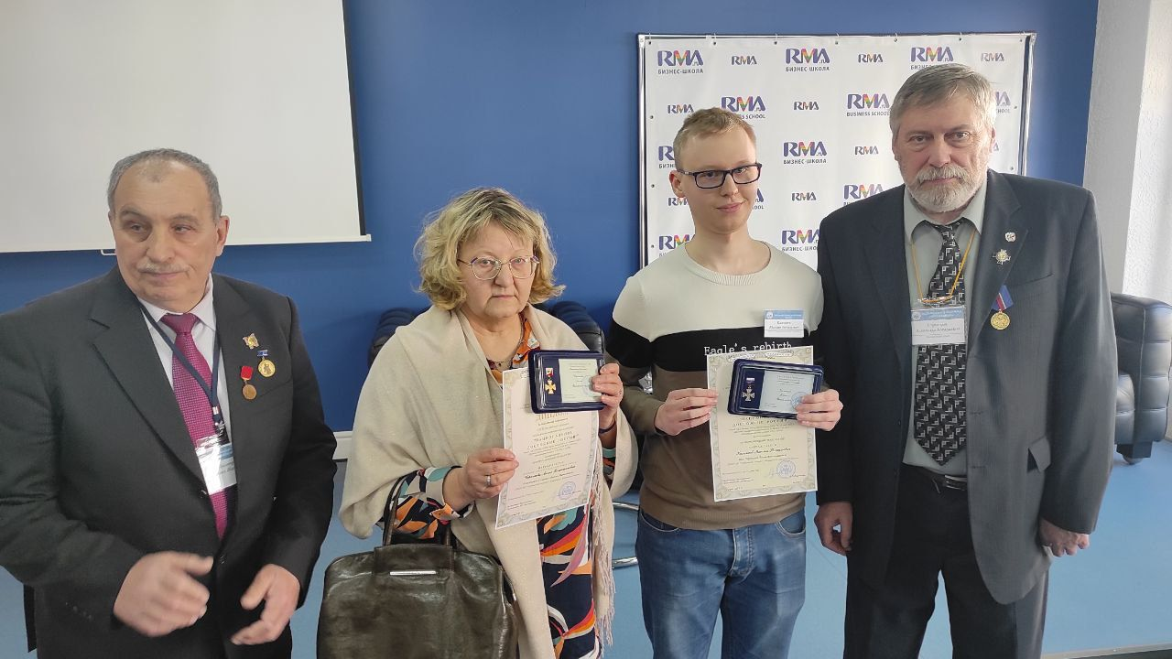
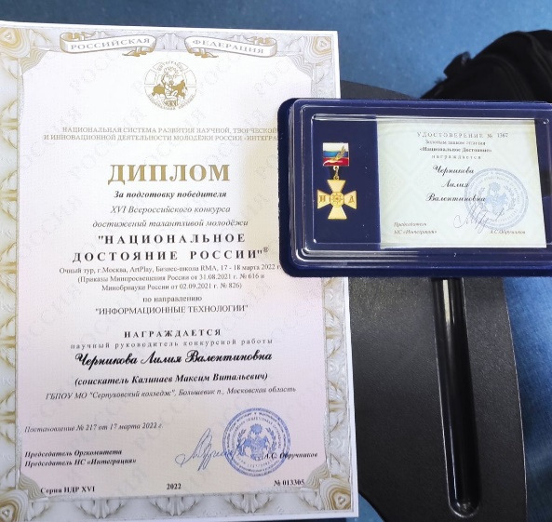
Национальное достояние России

Slide 10
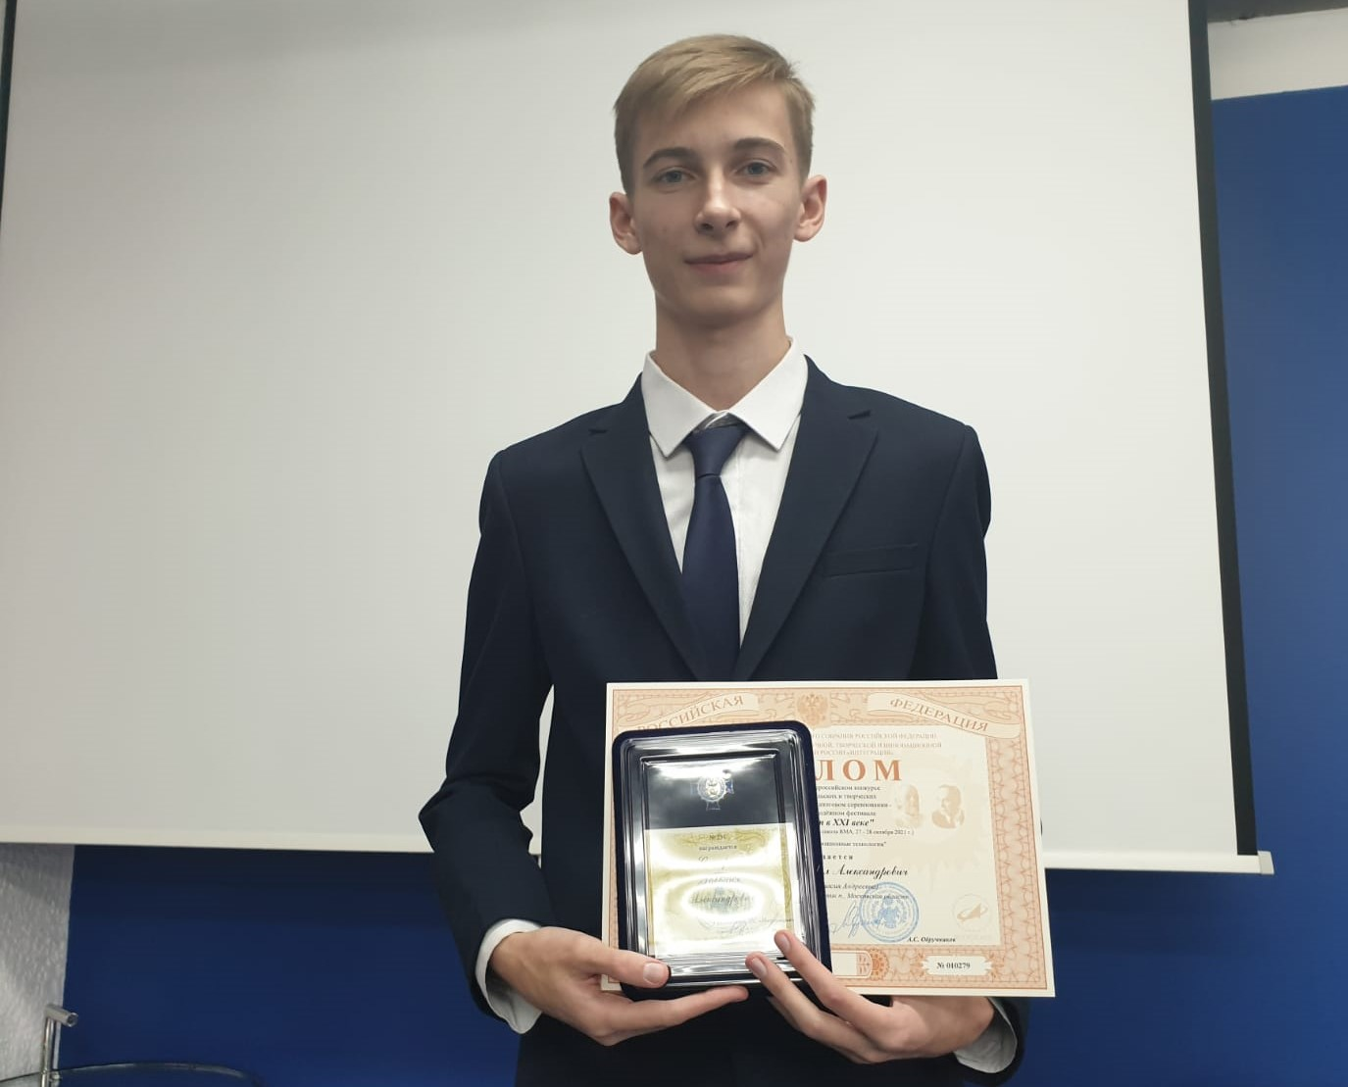
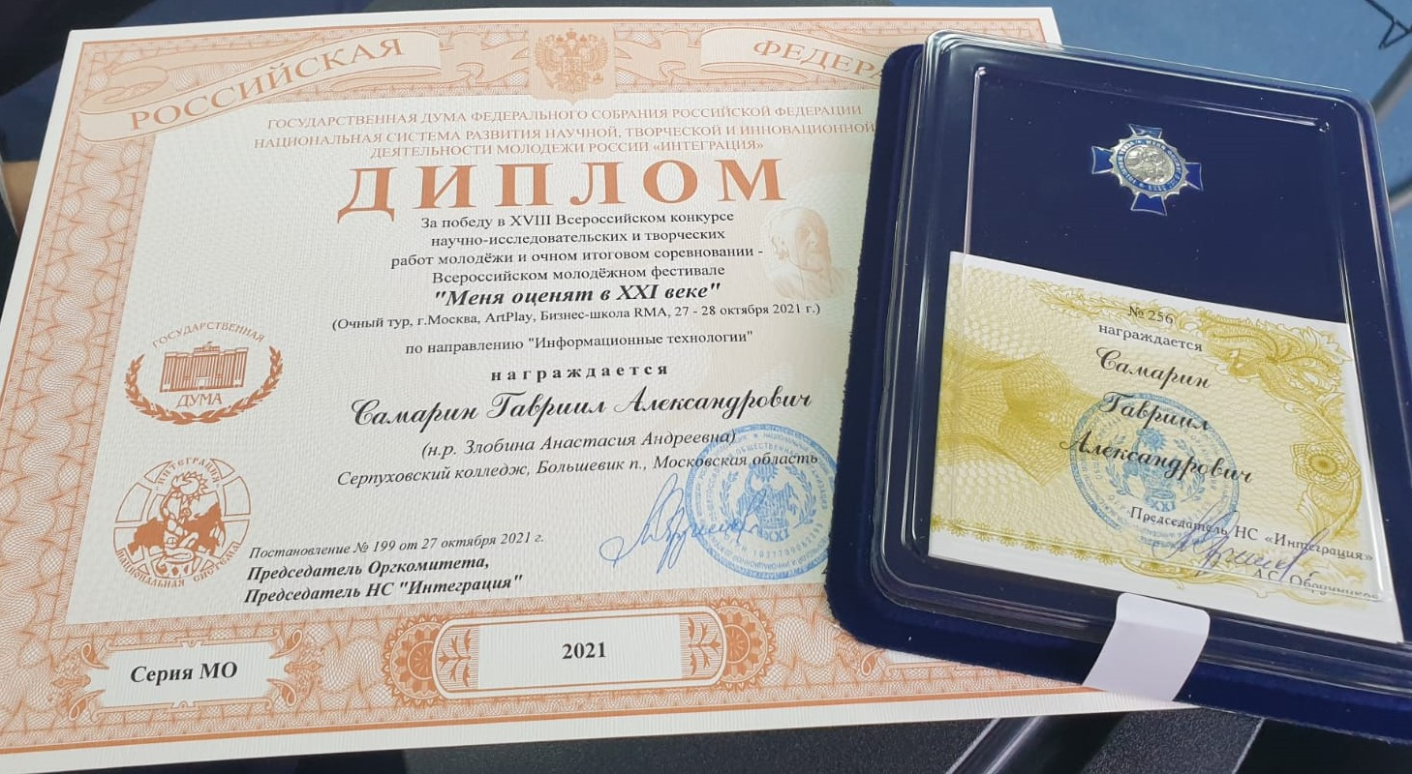
Национальное достояние России

Slide 11








Партнеры колледжа

Slide 12
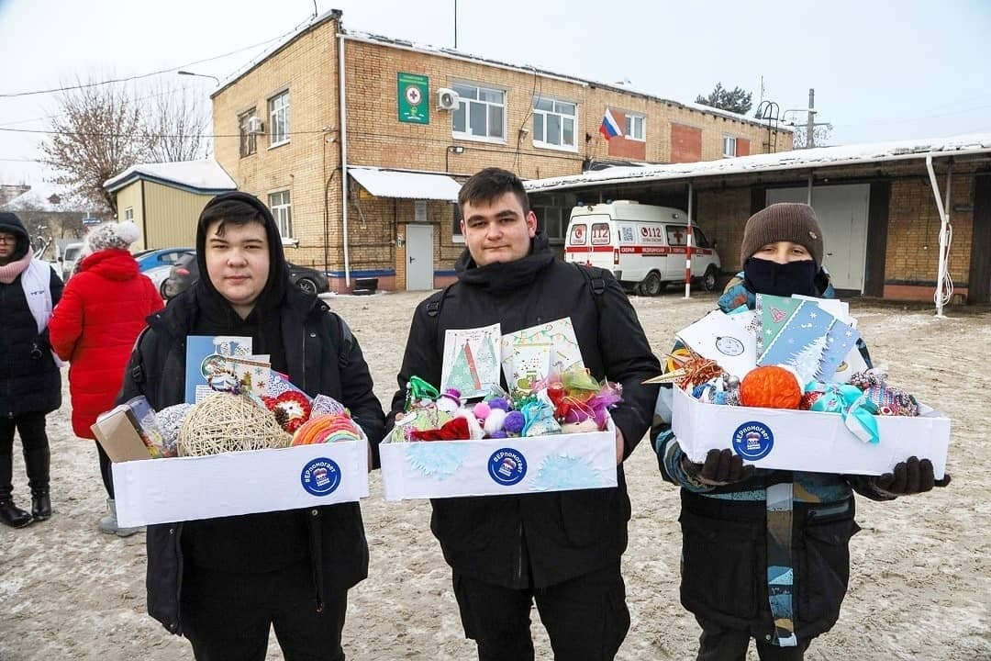
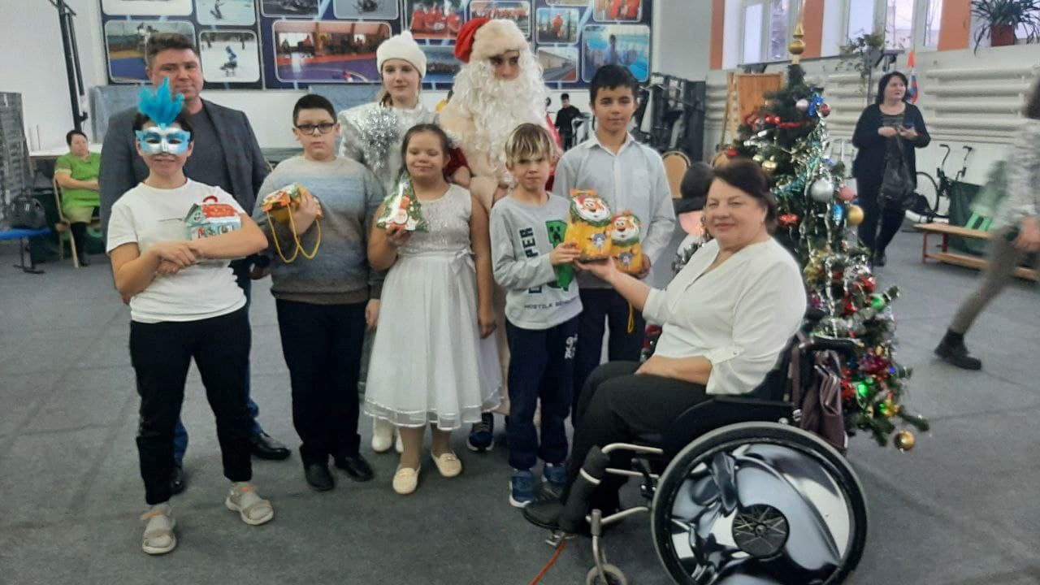
Волонтерское движение

Slide 13

Информационные системы и программирование
Специалист по информационным системам и программированию изучает вопросы, связанные разработкой операционных систем, интерфейсов к распределенным базам данных; вопросы проектирования и сопровождения, программное и информационное обеспечение компьютерных систем с использованием современных средств вычислительной техники, телекоммуникаций и технологий автоматизированного проектирования.

Slide 14

Что изучают?
Направление охватывает целый перечень технических дисциплин, касающихся:
безопасности информационных систем,
технического обслуживания и ремонта компьютеров,
администрирования сетей,
математическое моделирование,
моделирование и разработка баз данных,
создание и поддержка мобильных и desktop приложений.

Slide 15





Языки программирования

Slide 16

поступление
Срок обучения: 3 года 10 месяцев
Форма обучения: очная
Количество бюджетных мест: 50

Slide 17


Работа после обучения

Slide 18
Спасибо за внимание!

